Slide 1
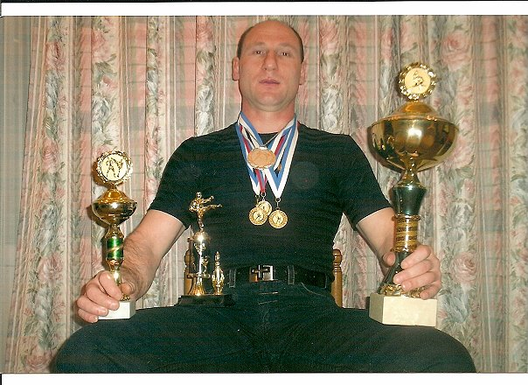
МОЙ папа чемпион мира
у него очень много наград
У меня есть папа!!!
Спросите, какой он???
Самый СИЛЬНЫЙ папа,
Самый СМЕЛЫЙ воин!
Добрый, умный самый.
Как не похвалиться.
Папа только с мамой
Можно поделиться.
У меня есть папа!
Все равно какой он!
Лучший в мире папа!
Потому что МОЙ ОН!

